Slide 1



HRVATSKA UDRUGA POSLODAVACA
UTJECAJ ICT SEKTORA U GOSPODARSTVU RH
Zagreb, 15.srpnja 2015.

Slide 2
Broj poduzeća
godina | IT | Telekom | Realni sektor
2008 | 2.007 | 196 | 90.678
2009 | 2.287 | 214 | 98.373
2010 | 2.526 | 234 | 103.887
2011 | 2.683 | 250 | 106.426
2012 | 2.807 | 259 | 104.538
2013 | 3.100 | 278 | 108.184
2014 | 3.184 | 262 | 104.247

Slide 3
Broj zaposlenih
godina | IT | Telekom | Realni sektor
2008 | 8.897 | 8.498 | 916.401
2009 | 10.026 | 9.477 | 884.312
2010 | 10.479 | 9.464 | 879.134
2011 | 11.225 | 9.240 | 875.583
2012 | 11.844 | 8.883 | 860.177
2013 | 13.215 | 8.592 | 852.439
2014 | 14.034 | 8.304 | 831.024

Slide 4
Ukupni prihodi (mil kn)
godina | IT | Telekom | Realni sektor
2008 | 5.649 | 13.565 | 695.215
2009 | 5.580 | 12.510 | 621.133
2010 | 5.874 | 15.454 | 604.378
2011 | 6.405 | 14.663 | 632.365
2012 | 6.411 | 14.416 | 627.106
2013 | 7.413 | 13.495 | 622.158
2014 | 7.757 | 13.182 | 619.092

Slide 5
Porez na dobit (mIL kn)
godina | IT | Telekom | Realni sektor
2008 | 115 | 506 | 6.545
2009 | 115 | 379 | 4.846
2010 | 115 | 566 | 6.080
2011 | 124 | 538 | 5.790
2012 | 98 | 498 | 4.231
2013 | 121 | 264 | 4.041
2014 | 141 | 77 | 4.142

Slide 6
izvoz (mIL kn)
godina | IT | Telekom | Realni sektor
2008 | 663 | 1.107 | 88.174
2009 | 784 | 1.239 | 79.349
2010 | 865 | 1.286 | 86.694
2011 | 1.194 | 1.182 | 91.698
2012 | 1.296 | 1.021 | 93.840
2013 | 1.507 | 726 | 97.197
2014 | 1.874 | 594 | 106.084

Slide 7
ICT ljudski potencijali 2015

Slide 8
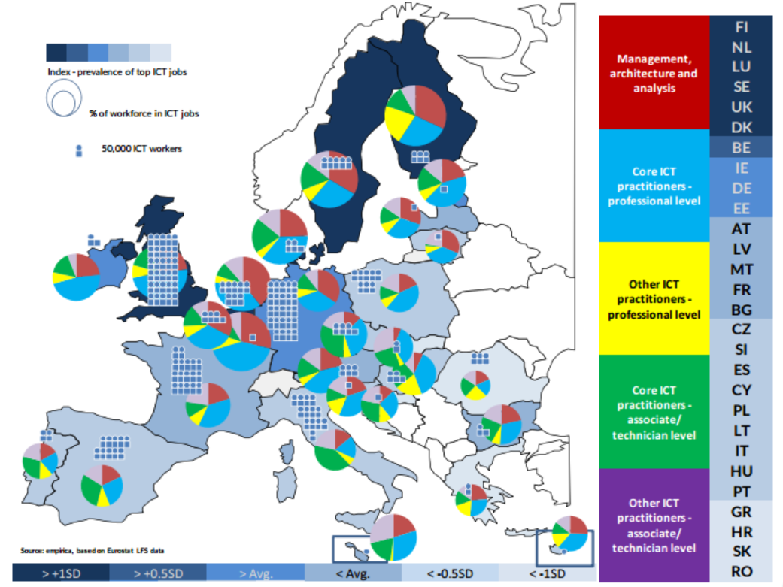
Zrelost ICT ljudskih potencijala

Slide 9
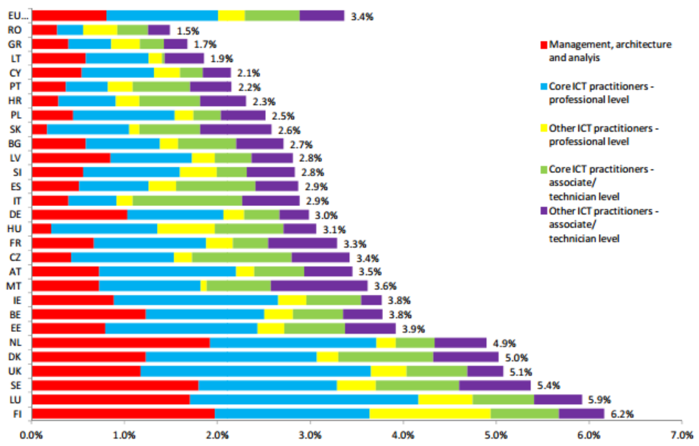
Struktura ICT ljudskih potencijala

Slide 10
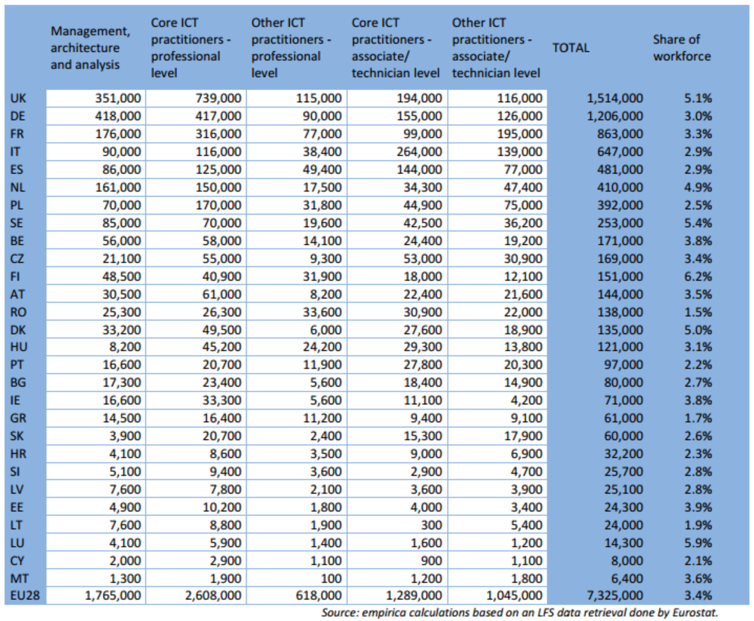

Slide 11

Oglasi u kategoriji „IT i telekomunikacije” 2007. - 2015.
~ 2.000 radnih mjesta godišnje
Trend: +16%

Slide 12
Rast sektora softvera i IT usluga
Godina | Zaposleno | Prihod (MLRD) | Dodana vrijednost (MLRD) | Prihod po zaposlenom | Dodana vrijednost po zaposlenom
2008. | 8.897 | 5,65 | 1,65 | 634.969,44 kn | 184.903,64 kn
2009. | 10.026 | 5,58 | 1,72 | 556.558,91 kn | 171.723,37 kn
2010. | 10.479 | 5,87 | 1,88 | 560.511,97 kn | 178.999,59 kn
2011. | 11.225 | 6,40 | 2,15 | 570.589,41 kn | 191.235,06 kn
2012. | 11.844 | 6,41 | 2,13 | 541.309,43 kn | 180.214,21 kn
2013. | 13.215 | 7,41 | 2,52 | 560.929,19 kn | 190.346,12 kn
2014. | 14.034 | 7,76 | 2,79 | 552.694,10 kn | 198.507,28 kn

Slide 13
ICT ljudski potencijal
visoko obrazovanje na tržište rada dovodi tek 1.500 ljudi godišnje
srednje strukovno obrazovanje završava 3.500 godišnje
  zastarjeli programi
  većina nastavlja prema visokom obrazovanju
„drop-out” iz STEM visokog obrazovanja – 41% već na prvoj godini!
struktura hrvatske ICT radne snage je nepovoljna za daljnji razvoj
  dominantan udio loše kvalificirane radne snage

